Slide 1


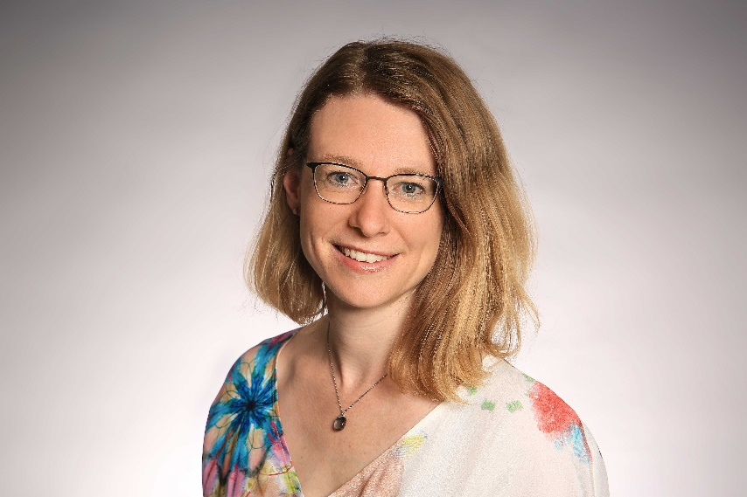





Atem
therapie
Long- und Post-COVID | Post-Vac und ME/CFS Symposium
Übungssequenz
by Filipovic & Klarmann
FK Fortbildung
#silkefilipovic

Slide 2









Atemökonomie finden
by Silke Filipovic
Wahrnehmung. Bronchialkaliberschwankungen. Diffusionsstrecke. Atemmittellage finden. Gegen Hyperventilation. Gegen Dyspnoe. Für mehr Effektivität.
Increase energy
Can control deepness
Be more positive
Einatmen durch die Nase
unterschiedliche Stockwerke hochfahren
Nicht bis auf das Dach!
Lippenbremse zum Ausatmen nutzen
FK-Fortbildung
und Therapie

Slide 3
Atemökonomie finden
Wahrnehmung. Atemvertiefung. Atemberuhigung.
Verbesserung Diffusionszeit. Effektivität.
7 Sek halten
4 Sek ein
8 Sek aus
Increase energy
47-8 - Can control deepness
Be more positive
positive-exspiration-pressure
Einatmen durch die Nase
Reguliert Herzfrequenz und Blutdruck
Lippenbremse zum Ausatmen nutzen
FK-Fortbildung
Mäßig tiefe Einatmung | Atmung in den Bauch lenken | Keine maximal tiefe Atmung nutzen.
und Therapie

Slide 4
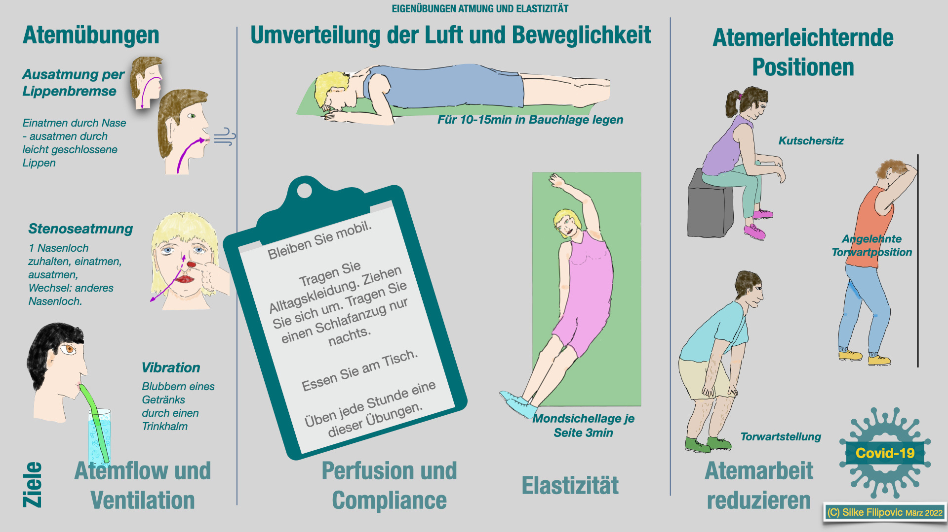
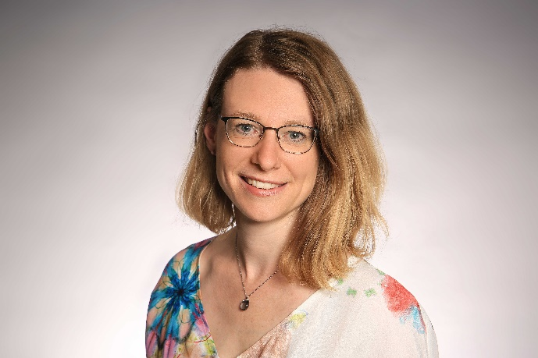

Quellen:
Koczulla AR et al (2024): S1-Leitlinie Long-Post-COVID. Version 4.1. Stand 6-2024. AWMF. https://register.awmf.org/assets/guidelines/020-027l_S1_Long-Post-Covid_2024-06_1.pdf (zuletzt aufgerufen am 9.2.25 15:30 Uhr)
Posterentstehung aus:
Luciano Gattinoni et al: “Covid-19 pneumonia: different respiratory treatments for different phenotypes?” IntensivCareMed (2020)46:1099-1102. Doi.org/10.1007/s00134-020-06033-2
Norbert Weiler: Expertenmeinung, Kongressvortrag “Covid-19”, DIVI (2020).
Filipovic, Klarmann et al: „Physiotherapie bei Covid-19 – Behandlungsempfehlung und Erfahrungsberichte“. DIVI 3/2020
Essen Sie am Tisch
Üben Sie jede Stunde eine Atemübung
Knowledge of hospital rules and regulations
Eigen
Übungen
FK-Fortbildung
und Therapie

Slide 5
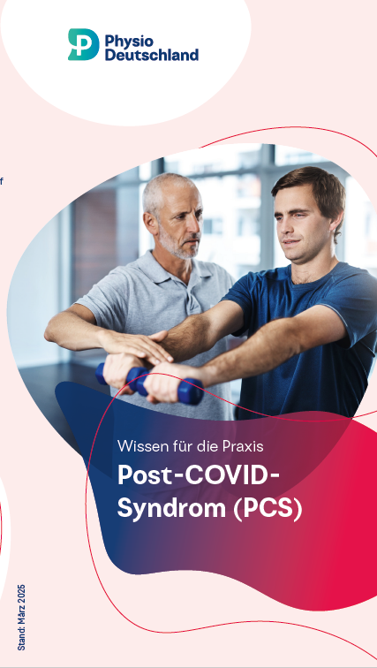

Evidenzbasierte Empfehlungen zur Physiotherapie
aus S1-Leitlinie, weiteren Literaturquellenkombiniert mit Anwendungstipps
Autorin: Silke Filipovic
Filipovic.fkfortbildung@gmail.com
https://www.physio-deutschland.de/downloads.html
(im Mitgliederbereich ab 26.3.25 zu finden oder bitte bei mir anfragen)
Profi
Informationen

